Slide 1
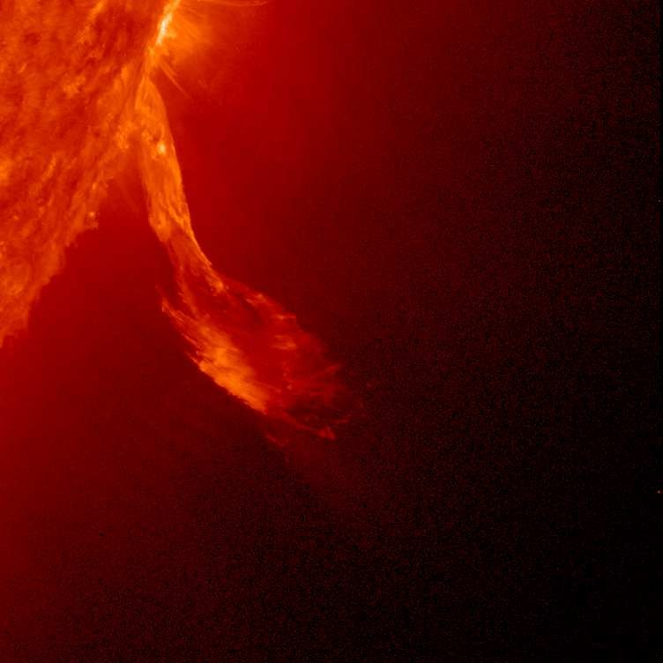


Copiloto de
Física Solar
Del dato solar al lenguaje
Juan Esteban Agudelo¹, Julio Flórez¹,
Santiago Vargas Domínguez¹, Andrés Muñoz-Jaramillo²
¹ Observatorio Astronómico Nacional, Universidad Nacional de Colombia
² Southwest Research Institute
ESCUELA ASTROFÍSICA SOLAR · 29 OCT 2026
Notes:
Sesión del jueves 29 de octubre de 2026. Dos horas, mitad exposición y mitad práctica con un cuaderno que corre en el entorno de la escuela, sin GPU. Presentar a los coautores: Julio diseñó la etapa de catálogo de eventos y comparación con plantilla de la parte 02.

Slide 2
Ruta de la sesión
01
Surya y el dato solar
02
Pares imagen–texto
Qué es Surya, sus 13 canales y cómo se normalizan los datos. Práctica con el cuaderno, secciones 1 a 5. (≈ 40 min)
Cómo construir descripciones de observaciones solares a partir de la literatura y de catálogos de eventos. (≈ 20 min)
03
De los tokens al lenguaje
04
Resultados y más allá
El proyector, la secuencia que lee el LLM y el entrenamiento. Práctica con el cuaderno, secciones 6 y 7. (≈ 35 min)
Qué logró el prototipo frente a líneas base, sus límites, SUVI y los ejercicios. (≈ 25 min)
Ruta de la sesión
Notes:
Cuatro bloques. Los tiempos son una propuesta (suman 120 min) y se pueden mover. Hay dos momentos de práctica con el cuaderno: después del bloque 1 (secciones 1 a 5) y a mitad del bloque 3 (secciones 6 y 7).

Slide 3
El copiloto, y por qué empezamos con un VLM
“Muéstrame la evolución de esta región activa en las últimas 48 horas y estima la probabilidad de una erupción de clase M en las próximas 24 horas. Explica qué características magnéticas son las más responsables de ese riesgo.”
Un LLM orquesta el acceso a los datos, ejecuta Surya y explica los resultados en lenguaje científico.
El eslabón que falta
Antes de que un LLM pueda razonar sobre lo que ve Surya, los embeddings de Surya deben traducirse al espacio de lenguaje del LLM. Ese flujo corresponde a la descripción básica de un modelo de visión y lenguaje (VLM).
Lo que un científico debería poder preguntar
1
2
3
4
VLM
P&R
Herramientas
Copiloto
Describir una observación de SDO (ahora)
Ajuste por instrucciones: responder preguntas sobre ella
Consultar archivos y catálogos, ejecutar Surya
Agente que planifica, calcula y explica
00 · Motivación

Slide 4
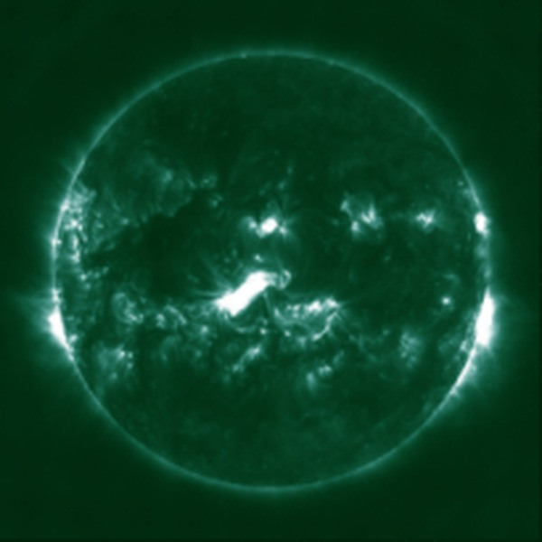
01
Surya y el dato solar
El modelo, sus canales y su normalización
01 · El dato

Slide 5
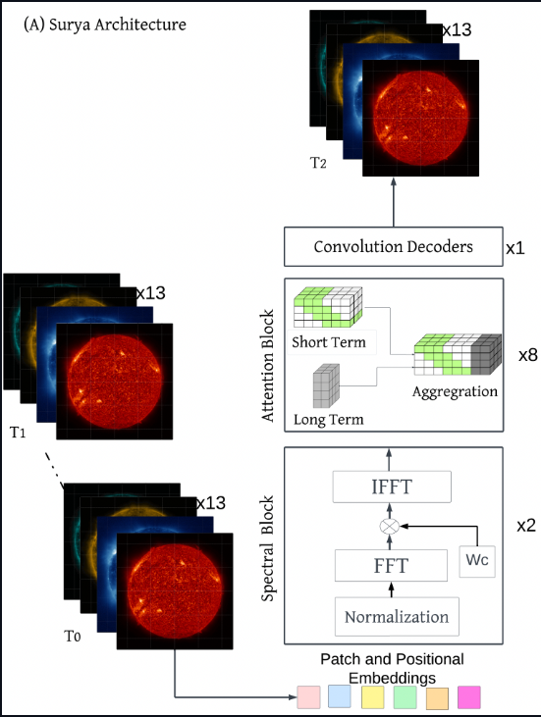
Surya: un modelo fundacional para heliofísica
366M
13
4096²
parámetros
canales: 8 AIA + 5 HMI
resolución nativa de SDO
Preentrenado para pronosticar el Sol una hora adelante (cadencia de 12 min, dos cuadros de entrada separados 60 min).
Afinado para tareas posteriores: pronóstico de erupciones, segmentación de regiones activas, velocidad del viento solar, espectros EUV.
Como nunca se entrenó para hablar, sus embeddings no están alineados con el lenguaje.
Transformer espaciotemporal con compuertas espectrales y atención de corto y largo alcance.
Surya: Roy et al. (2025).

Slide 6
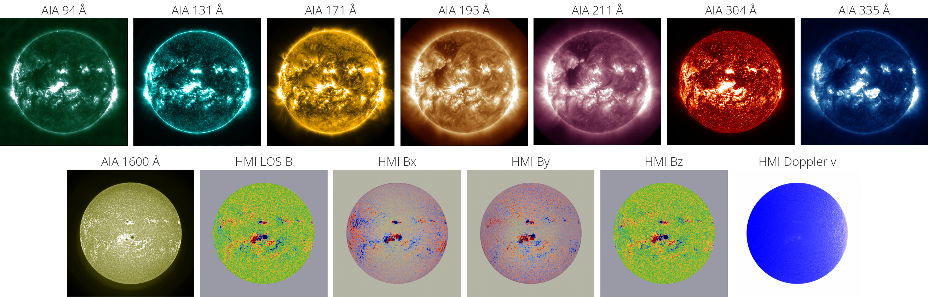
La entrada de Surya: 13 canales y dos instantes
Cada observación apila 8 canales de AIA (EUV y UV, 94–1600 Å) y 5 productos de HMI (magnetograma de línea de visión, campo vectorial Bx, By, Bz y velocidad Doppler), cada uno de 4096 × 4096 px, en dos instantes separados 60 min, y forma un tensor de entrada (1, 13, 2, 4096, 4096).
Muestra de validación de Surya, 2014-01-07 (primero de los dos instantes), estiramiento 2–98 % por canal.

Slide 7
Normalizar los datos antes de Surya
Lo que hace cada paso
Qué esperar al mirar los números
Multiplicar por un factor de escala (0.01 en los 13 canales).
Logaritmo con signo, sign(x) · log1p(|x|): comprime valores enormes, como los de una erupción, y conserva la polaridad de HMI.
Estandarizar, (x − media) / (desviación + ε), con constantes globales del conjunto de datos.
Las constantes son globales, no por imagen: la salida de una imagen no queda con media 0 y desviación 1.
En AIA el valor crudo mínimo es 0 y termina en −media/desviación (en aia94, ≈ −0.54), no en 0.
En una erupción X1.2 los píxeles quedan muy por encima de la media global: el máximo de aia94 llega a ≈ 220.
× 0.01
log
(x−μ)/σ
factor de escala (paso 1)
logaritmo con signo (paso 2)
estandarizar (paso 3)
Práctica: cuaderno, sección 2. Aplica los tres pasos a mano sobre un recorte real de la AR 11944 (7 de enero de 2014, 18:24 UT) y compáralos con la tabla de los 13 canales.
Constantes de Surya: scalers.yaml del punto de control oficial.

Slide 8
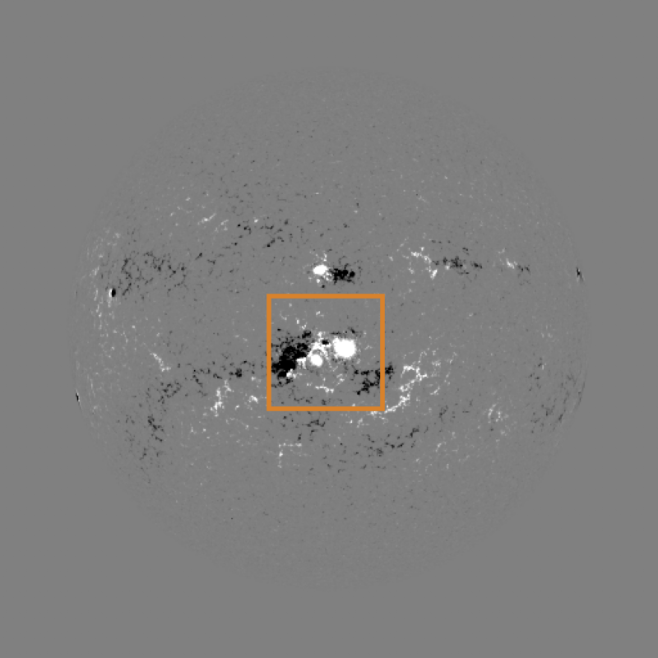
La región de interés
704 px
45 × 45
÷ 16
lado de la caja (AR 11944)
tokens de la región (de 256 × 256)
del píxel al token
La caja viene del catálogo de regiones activas de NOAA (HEK), en píxeles de la imagen de 4096 × 4096.
Cada token es un parche de 16 × 16 px: el índice del token es el píxel dividido entre 16, redondeando hacia arriba el final de la caja.
En los arreglos las filas crecen hacia el norte: las imágenes se muestran con origin="lower".
Una región activa del catálogo de NOAA, recortada sobre los tokens de Surya.
Magnetograma de HMI, 2014-01-07 18:24 UT, con la caja de la AR 11944.

Slide 9
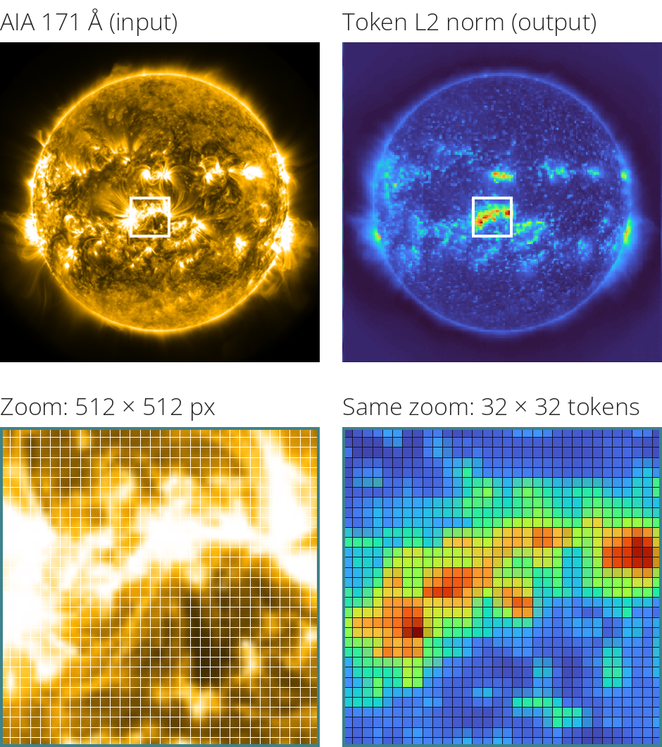
Surya en ejecución (realizado en el clúster de la UNAL)
entrada
(1, 13, 2, 4096, 4096)
1.74 GB en fp32
salida del codificador
(1, 65536, 1280)
un token por parche de 16 × 16 px; el tiempo está plegado en los canales
366.2M
8.9 GB
pesos cargados
VRAM máxima, RTX A4500
Cada celda representa un token, donde cada token corresponde a un parche de 16 × 16 px, con la información de los 13 canales y de ambos instantes codificada en él. Así, el mapa es de 256 × 256 tokens en lugar de 4096 × 4096 píxeles, y en él destacan las regiones activas y el limbo.
Punto de control oficial nasa-ibm-ai4science/Surya-1.0, muestra de validación 2014-01-07. Ampliación reescalada del render del cuaderno.

Slide 10
Recortar tokens en lugar de píxeles
Lo que decidimos
¿Por qué no recortamos primero la imagen?
Ejecutar Surya sobre el disco completo, como fue entrenado.
Conservar solo los tokens dentro de la caja del evento. Por ejemplo, una región de 512 × 512 px equivale a 1024 tokens.
Aplicarles un pooling promedio para obtener unos 256 tokens, ya que el contexto del LLM es limitado.
Los embeddings de posición se infieren a partir del disco completo, tal como se diseñó el modelo desde el principio.
La compuerta espectral funciona con FFT y se entrenó para capturar relaciones a lo largo de toda la escena.
Recortar quitaría el contexto de posición y de escala que Surya aprendió.
65,536
1024
256
tokens de Surya por observación
tokens de la región
nuestra meta por región
La caja de la parte 02 corresponde a la región que queremos conservar. Una gran ventaja de este flujo es que una observación con tres regiones activas puede dar tres muestras de entrenamiento.
LLaVA-1.5: Liu et al. (2023).

Slide 11
Manos a la obra (1/2)
1
2
3
4
5
Datos
Normalizar
Región
Tokens
Pooling
Abrir el cuaderno y cargar el recorte de 13 canales
Los tres pasos a mano sobre aia94 y hmi_m
De píxeles a tokens (÷ 16) y la caja sobre el disco
Mapa de normas de los 45 × 45 tokens de Surya
De 45 × 45 a 16 × 16 = 256 tokens, en NumPy
Cuaderno de la sesión
Carpeta 02_Notebooks: 01_Del_dato_solar_al_caption.ipynb, secciones 1 a 5 (≈ 20 min). Los datos están en 03_Datos y no hace falta GPU.
Entorno: escuela-solar, el de la guía de instalación. No necesita PyTorch.
01 · El dato

Slide 12
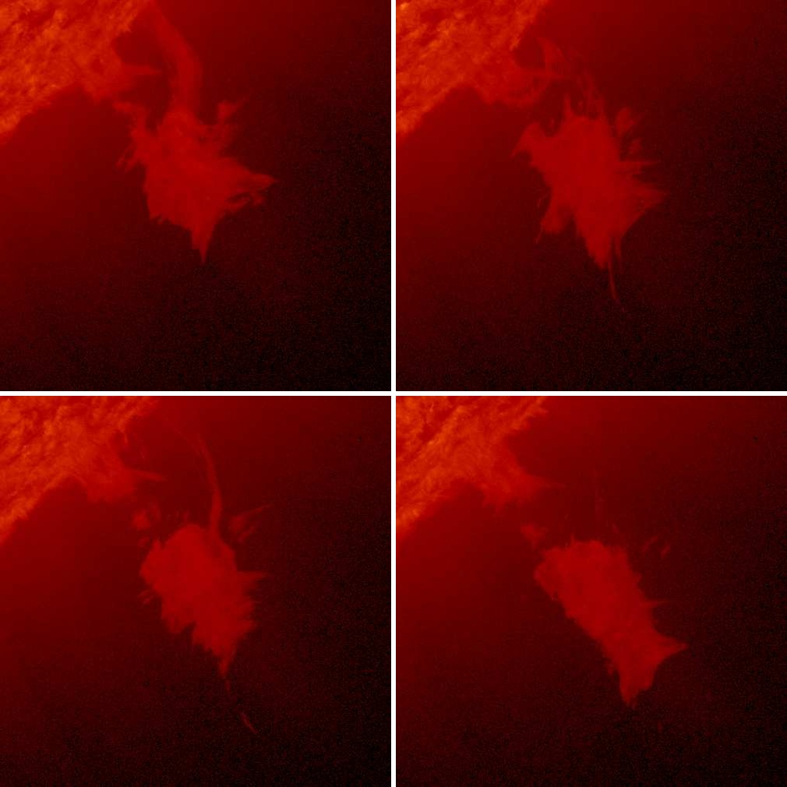
02
Datos: contexto y observaciones
Construir pares imagen–texto a partir de la literatura de SDO
02 · Datos

Slide 13
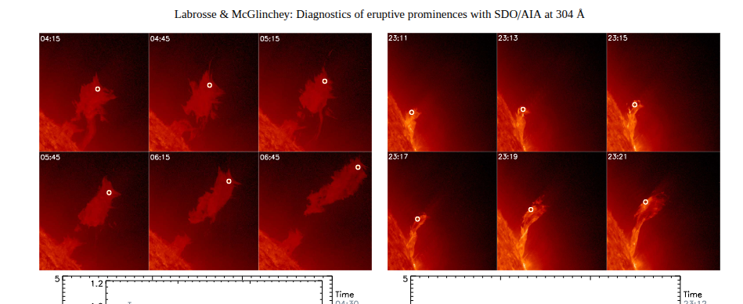
¿Por qué no darle a Surya la figura del artículo?
FIGURA
LO QUE NECESITA SURYA
(13, 2, 4096, 4096)
≠
canales × instantes × píxeles del disco completo ≈ 1.74 GB en fp32
Los 8 canales de AIA y los 5 de HMI
Dos cuadros separados 60 min
El disco completo: importan las posiciones y la escala
Un instante, uno o dos canales
PNG recortado, reescalado y anotado
Del artículo extraemos la descripción junto con la fecha y la ubicación. Luego las usamos para descargar la observación real del archivo de SDO.
Figura: Labrosse & McGlinchey (2012).

Slide 14
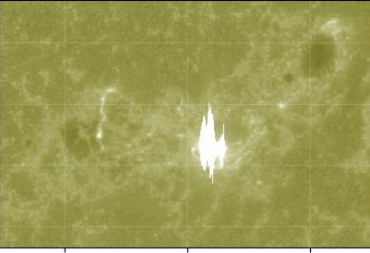
De un artículo a una observación
1
2
3
4
5
Buscar artículos
›
Extraer figuras
›
Leer metadatos
›
Ubicar el evento
›
Emparejar
API de SciX / NASA ADS sobre una base local de artículos arbitrados de SDO
PyMuPDF y un clasificador de imágenes solares: conserva observaciones y descarta gráficas
Un LLM lee el pie de figura, los párrafos que la citan y las tablas: qué, cuándo, canal y dónde (aprox.)
Consultar el Heliophysics Event Knowledgebase (HEK) por ese tipo de evento y esa fecha
Comparar la figura del artículo con el mapa de SDO y conservar la mejor región
Salida por figura: un par de entrenamiento
qué
cuándo
dónde
Erupción de luz blanca, AR 11515, 1600 Å
2012-07-05 03:36 UT
una caja sobre el disco (arcsec)
La fecha y la caja seleccionan la observación y los tokens que usará Surya.
02 · Datos

Slide 15
Pasos 4–5: ubicar el evento, emparejar y recortar
1
Consultar HEK
Se buscan eventos del fenómeno del artículo a la hora indicada (±15 s): erupciones, regiones activas, filamentos, CMEs… Las prominencias se buscan como erupciones, eyecciones y burbujas.
Heliophysics Event Knowledgebase
Reúne reportes de eventos, incluidos los de NOAA SWPC (erupciones de GOES, regiones activas numeradas) y módulos automáticos de detección de estructuras sobre SDO.
2
Restringir por región
Se conservan los eventos del sector que menciona el artículo (NE, SO, …) y se recorta una caja alrededor de cada candidato.
Los metadatos del artículo dan qué y cuándo → HEK da posiciones candidatas → la propia figura elige la correcta.
3
Comparación con plantilla
Diseño e implementación: Julio Flórez
Se desliza la figura del artículo sobre cada candidato (OpenCV, correlación cruzada normalizada). Devuelve la mejor ubicación y un puntaje de confianza.
HEK: Hurlburt et al. (2012).

Slide 16
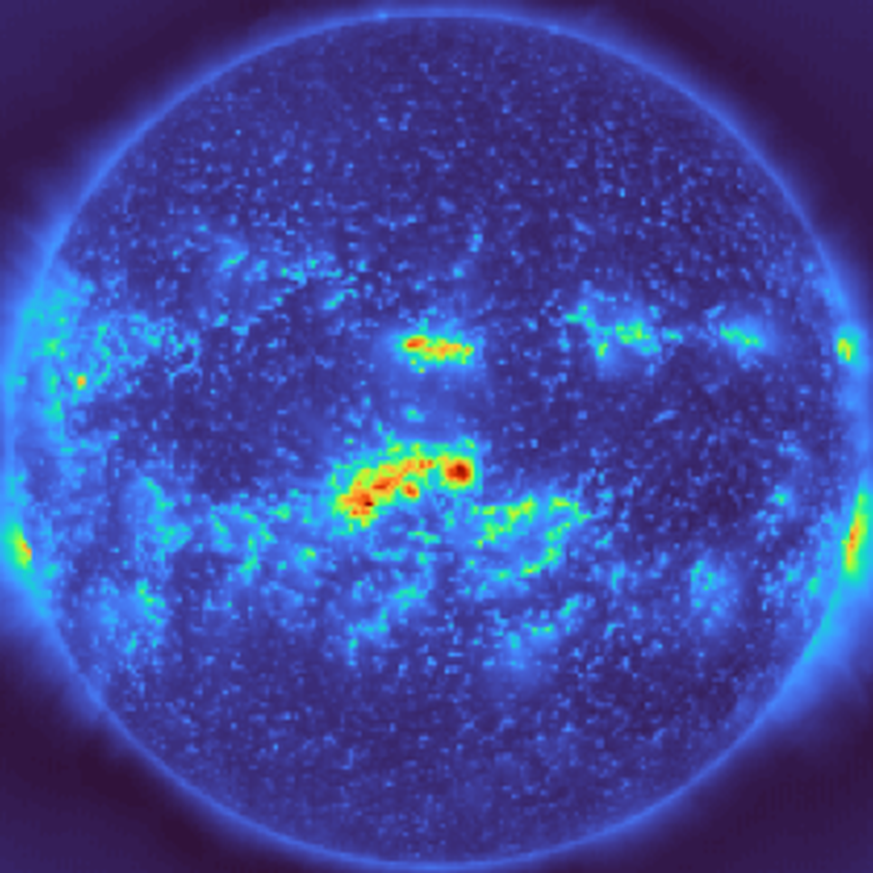
03
De los tokens de Surya
al lenguaje
Pase hacia adelante, presupuesto de tokens y proyector
03 · Proyector

Slide 17
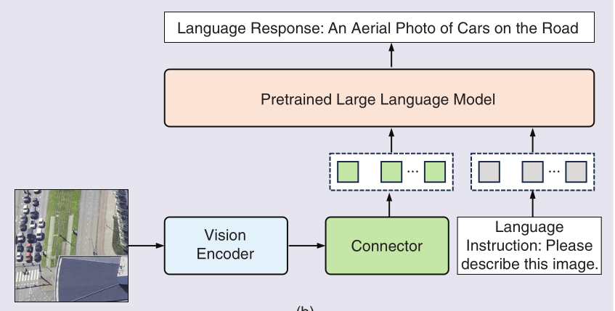
La arquitectura
Un proyector no lineal
Usando Qwen3-8B
Es más barato de lo que parece
Como Surya aprendió a pronosticar, no sabe traducir a texto, que es un dominio completamente distinto y no relacionado linealmente con la tarea de preentrenamiento.
Tiene pesos abiertos, tamaño oculto 4096, cabe en nuestras GPU, y mantenemos una sola familia de modelos para decodificador, juez, metadatos y agente.
Como Surya está congelado, los embeddings se calculan una vez y se guardan: Surya y el LLM nunca comparten VRAM y lo único que se entrena es el proyector.
Disco SDO
Surya
Recorte + pool
Proyector MLP
Qwen3-8B
Caption
13 canales × 2 cuadros
›
366M · congelado
›
tokens de la caja → 256
›
entrenable · W₂·GELU(W₁v+b₁)+b₂
›
+ instrucción de texto
›
“A white-light flare in…”
4096²
65536 × 1280
256 × 1280
256 × 4096
tamaño oculto 4096
Corresponde a la misma receta de los VLM de teledetección (GeoChat, RS-LLaVA, EarthGPT, …): un codificador visual de dominio, un conector y un LLM preentrenado. La observación de la Tierra ya demostró que esta receta funciona con imágenes satelitales multiespectrales, y es la referencia análoga más cercana a nuestro caso.
Revisión de VLM de teledetección: Weng et al. (2025). Qwen3: Yang et al. (2025).

Slide 18
La secuencia que lee el LLM
PASO 1
PASO 2
PASO 3
build_example
collate
inject_visual
Decide cuántas posiciones hay y cuáles cuentan para la pérdida. Solo usa texto: reserva 256 posiciones para la imagen con <|image_pad|>.
Junta varias muestras en un lote rectangular: rellena a la derecha y marca con attention_mask lo que es real.
Pone los 256 vectores del proyector en las posiciones reservadas. Es el único paso donde entra la imagen.
Ejemplo real: 286 posiciones para un caption de 10 tokens:
encabezado 0–3
imagen 4–259
pérdida 275–284
Detalle: La pérdida se calcula solo sobre el caption y su marca de fin (<|im_end|>), no sobre la pregunta ni sobre la imagen.
03 · Proyector

Slide 19
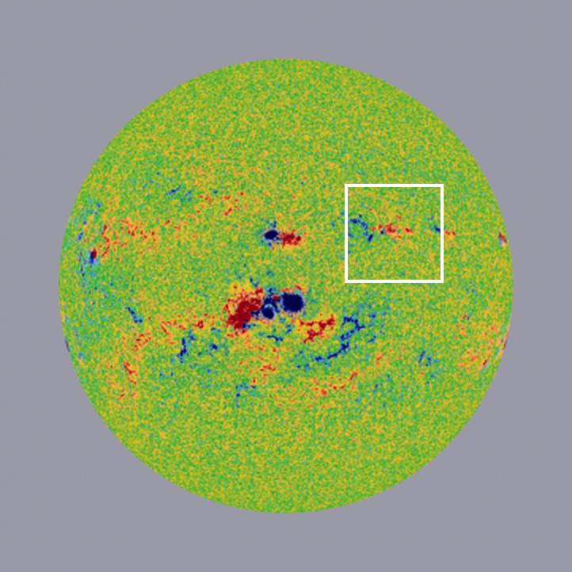

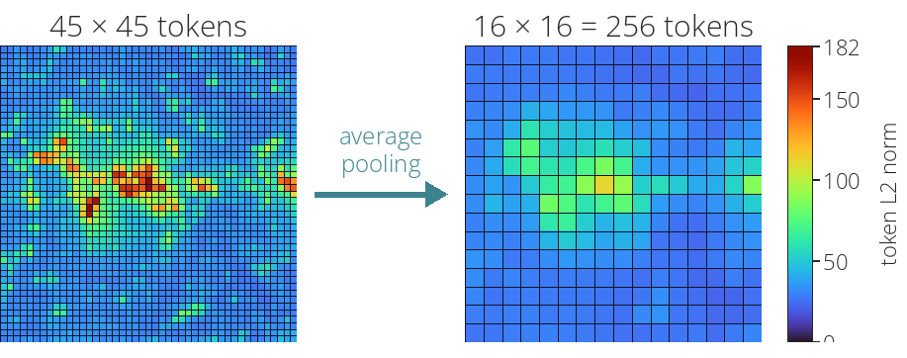
Un primer proyector de prueba, de punta a punta
›
›
›
›
caption generado
Surya
Proyector
Qwen3-8B
An active region in the southern hemisphere on the west side of the disk (S11 W18) with 1 sunspot. It is a small single unipolar sunspot.
congelado · 45 × 45 tokens agrupados
MLP · 22 M · 139 pares
+ instrucción de texto
256 × 1280
256 × 4096
tamaño oculto 4096
caption de referencia (McIntosh + plantilla)
Entrada: magnetograma de HMI, 2014-01-07, norte arriba. Caja: la región de 704 × 704 px de la AR 11942.
An active region in the northern hemisphere on the west side of the disk (N10 W29) with 3 sunspots. It is a bipolar group where one spot has penumbra; its largest spot has a rudimentary penumbra and few spots lie between its leading and following ends.
Datos (independientes del flujo de artículos)
Esto demuestra que el flujo del VLM (Surya → recorte → proyector → Qwen3) funciona, aunque la respuesta todavía no tenga la calidad correcta.
139 recortes de entrenamiento de Surya, 55 apartados
Clase de McIntosh de los reportes de regiones de NOAA
Captions armados con una plantilla fija a partir de esa clase
Clasificación de McIntosh: McIntosh (1990).
Notes:
Aunque el caption generado no sea correcto, lo importante aquí es que los gradientes fluyen y las formas coinciden. Los captions de referencia salen de una plantilla fija con la clase de McIntosh, no de un modelo de lenguaje.

Slide 20
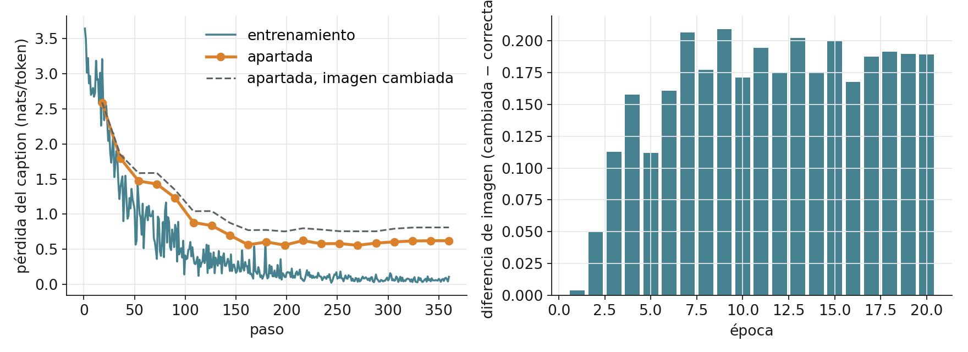
Resultados del prototipo
0.557
pérdida apartada (mejor época)
En días nuevos supera a las líneas base en hemisferio (17 de 19 contra 7), posición y latitud; con la imagen cambiada la pérdida sube +0.18. En las 2 regiones del 7 de enero pierde contra «siempre norte».
Límites
No aprendió a contar manchas (6 de 19) y el error de longitud es grande (31°). Prueba que el flujo entrena, no cuán bien describe el Sol.
Pérdida de entrenamiento y apartada, y diferencia de imagen (corrida 2: 139 muestras de 18 días).
Corrida 2 del prototipo, 9 de octubre de 2026.

Slide 21
Cómo sabremos si funciona
NIVEL 1
NIVEL 2
NIVEL 3
Métricas léxicas
LLM como juez
Revisión humana
BLEU, METEOR, ROUGE-L, CIDEr contra captions de referencia. Baratas y automáticas, pero ciegas a la física.
Puntúa la coherencia física: ¿es el fenómeno correcto? ¿el canal de AIA/HMI correcto? ¿la región correcta?
Físicos solares califican una muestra. La última palabra, y una verificación del juez.
Nivel 2, p. ej. “Una erupción en la AR 11515 vista en AIA 171 Å” para una observación de 1600 Å:
fenómeno ✓
región ✓
canal ✗
Aviso: La dinámica de las erupciones está fuera de alcance por diseño, ya que Surya ve dos cuadros separados 60 min, así que describimos estados antes/después, no la fase impulsiva.
03 · Proyector

Slide 22
Manos a la obra (2/2)
1
2
3
4
5
Proyector
Secuencia
Resultados
Líneas base
Ejercicios
MLP 1280 → 4096 → 4096 en NumPy: 22.03 M de parámetros
Posiciones de la imagen y de la pérdida, y tokens especiales
Captions generados contra la referencia en 55 regiones apartadas
Hemisferio, posición y manchas: el modelo contra un modelo tonto
Cuatro ejercicios con comprobaciones; el último busca un sesgo del modelo
Cuaderno de la sesión
Secciones 6 a 9 del cuaderno (≈ 15 min). Las soluciones están en 05_Recursos_adicionales.
Intenten cada ejercicio antes de mirar las soluciones.
03 · Proyector

Slide 23
04
Resultados
y más allá de SDO
Qué logró el prototipo, sus límites y SUVI
04 · Resultados

Slide 24
Más allá de SDO: ¿puede Surya ver a través de GOES-SUVI?
Solo 6 de los 13 canales de Surya tienen un equivalente en SUVI
“SDO is an ongoing mission that runs concurrently with the GOES-SUVI operational satellites (which also makes EUV imaging observations) […] This ensures that the Surya foundation model will remain applicable to future unseen data, thereby extending its utility beyond historical records.”
94 Å
131 Å
171 Å
304 Å
directo
directo
directo
directo
193 → 195
211 → 284
335 Å
1600 Å
aprox.
aprox.
ninguno
ninguno (UV)
HMI × 5
ninguno: GOES no lleva magnetógrafo
Roy et al. (2025), §2.1
SUVI: 1280² px a 2.5″/px frente a AIA 4096² a 0.6″/px (~4× más grueso).
SUVI es un instrumento operativo de monitoreo del clima espacial en GOES-R. Si Surya transfiere, el copiloto podría trabajar con datos en vivo además de SDO.
Estado actual
Emparejamos descargas de SUVI y SDO para las mismas fechas.
Se aplicó un filtro de ruido a los cuadros de SUVI, porque a veces vienen con mucho ruido.
SUVI: Darnel et al. (2022).

Slide 25
Mensajes para llevar
01
El objetivo
02
Los datos
El Copiloto de Física Solar combina Surya, un modelo fundacional de 366M de parámetros entrenado con SDO, con un LLM de código abierto. Su primer bloque es un modelo de visión y lenguaje que debe describir observaciones de SDO y las estructuras en ellas.
Los artículos científicos dan el contexto necesario para pedir los datos observacionales y crear los pares imagen–texto. El flujo se implementó con un LLM que lee qué muestra cada figura, junto con catálogos de eventos solares (HEK) y una comparación con plantilla para ubicar las estructuras en el disco solar real.
03
El proyector
04
Siguientes pasos y más allá de SDO
Surya recibe como entrada el disco completo y devuelve los tokens correspondientes. Con ellos, recortamos los de la región que nos interesa y los agrupamos en 256 tokens para que quepan en la ventana de contexto del LLM, y luego los proyectamos con un MLP al LLM Qwen3-8B. Ya tenemos un primer proyector de prueba entrenado.
Seguiremos con el flujo por lotes, el conjunto piloto y el entrenamiento del proyector con datos reales. Además, probamos si Surya transfiere a GOES-SUVI para ampliar su dominio de aplicación.
Mensajes para llevar
Notes:
Cerrar con estos cuatro mensajes y abrir preguntas.

Slide 26
Referencias
[1] Roy, S., “Surya: Foundation Model for Heliophysics”, arXiv e-prints, Art. no. arXiv:2508.14112, 2025. doi:10.48550/arXiv.2508.14112.
[2] Labrosse, N. and McGlinchey, K., “Plasma diagnostic in eruptive prominences from SDO/AIA observations at 304 Å”, Astronomy and Astrophysics, vol. 537, Art. no. A100, EDP, 2012. doi:10.1051/0004-6361/201117801.
[3] Song, Y. L., Tian, H., Zhang, M., and Ding, M. D., “Observations of white-light flares in NOAA active region 11515: high occurrence rate and relationship with magnetic transients”, Astronomy and Astrophysics, vol. 613, Art. no. A69, EDP, 2018. doi:10.1051/0004-6361/201731817.
[4] Hurlburt, N., “Heliophysics Event Knowledgebase for the Solar Dynamics Observatory (SDO) and Beyond”, Solar Physics, vol. 275, no. 1–2, pp. 67–78, 2012. doi:10.1007/s11207-010-9624-2.
[5] Liu, H., Li, C., Li, Y., and Lee, Y. J., “Improved Baselines with Visual Instruction Tuning”, arXiv e-prints, Art. no. arXiv:2310.03744, 2023. doi:10.48550/arXiv.2310.03744.
[6] Weng, X., Pang, C., and Xia, G.-S., “Vision-Language Modeling Meets Remote Sensing: Models, datasets, and perspectives”, IEEE Geoscience and Remote Sensing Magazine, vol. 13, no. 3, IEEE, pp. 276–323, 2025. doi:10.1109/MGRS.2025.3572702.
[7] Yang, A., “Qwen3 Technical Report”, arXiv e-prints, Art. no. arXiv:2505.09388, 2025. doi:10.48550/arXiv.2505.09388.
[8] McIntosh, P. S., “The Classification of Sunspot Groups”, Solar Physics, vol. 125, no. 2, pp. 251–267, 1990. doi:10.1007/BF00158405.
[9] Darnel, J. M., “The GOES-R Solar UltraViolet Imager”, Space Weather, vol. 20, no. 4, Art. no. e2022SW003044, Wiley, 2022. doi:10.1029/2022SW00304410.1002/essoar.10510311.1.

Slide 27
Datos de Ciencia en YouTube
01
El canal
02
Qué explicamos
Datos de Ciencia es un canal de YouTube que estamos haciendo con miembros del GoSA.
Cómo programar en Python desde cero para Ciencia de Datos, Machine Learning e Inteligencia Artificial.
03
Quiénes lo hacemos
04
Dónde encontrarlo
Miembros del Grupo de Astrofísica Solar (GoSA), del Observatorio Astronómico Nacional de la Universidad Nacional de Colombia.
En YouTube, como @Datos.DeCiencia.
Datos de Ciencia
Notes:
Presentar el canal de YouTube @Datos.DeCiencia: lo hacemos con miembros del GoSA y explicamos cómo programar en Python desde cero para Ciencia de Datos, Machine Learning e Inteligencia Artificial.

Slide 28
Qué hacemos en el canal
NUMPY
PANDAS
FIGURAS
NumPy (7 videos)
Pandas (7 videos)
Visualización (6 videos)
Arrays, formas y ejes, indexación, operaciones vectorizadas, broadcasting, datos faltantes y álgebra lineal básica.
Series y DataFrame, selección, limpieza, agrupar, series temporales, combinar y rendimiento, con el dataset OpenAQ de calidad del aire.
Matplotlib y Seaborn: anatomía de una figura, gráficos básicos, imágenes y mapas de color, EDA, incertidumbre y figuras para comunicar.
Cada video pasa por tres etapas:
pseudoguion
cuaderno
grabación
Plan: 20 videos de fundamentos. Fechas previstas de los primeros: 19 y 26 de octubre y 2 de noviembre.
Datos de Ciencia

Slide 29
Lo de hoy, y dónde aprenderlo en el canal
Lo que usamos hoy
Dónde aprenderlo en el canal
Arrays de NumPy: tensores de (13, 704, 704) y tokens de (45, 45, 1280).
La normalización por canal, con constantes de forma (13, 1, 1).
Imágenes con imshow, escalas y mapas de color.
NumPy 1 a 3: arrays, formas y ejes, e indexación.
NumPy 5: broadcasting, con la normalización z por canal (C, H, W) como ejemplo trabajado.
Visualización 3: imágenes y mapas de color, escalas lineal y log.
7
7
6
videos de NumPy
videos de Pandas
videos de Visualización
Pandas 1 a 4 cubren leer tablas, seleccionar, limpiar y agrupar, lo que hace falta para trabajar con catálogos como HEK o los reportes de NOAA.
Datos de Ciencia

Slide 30
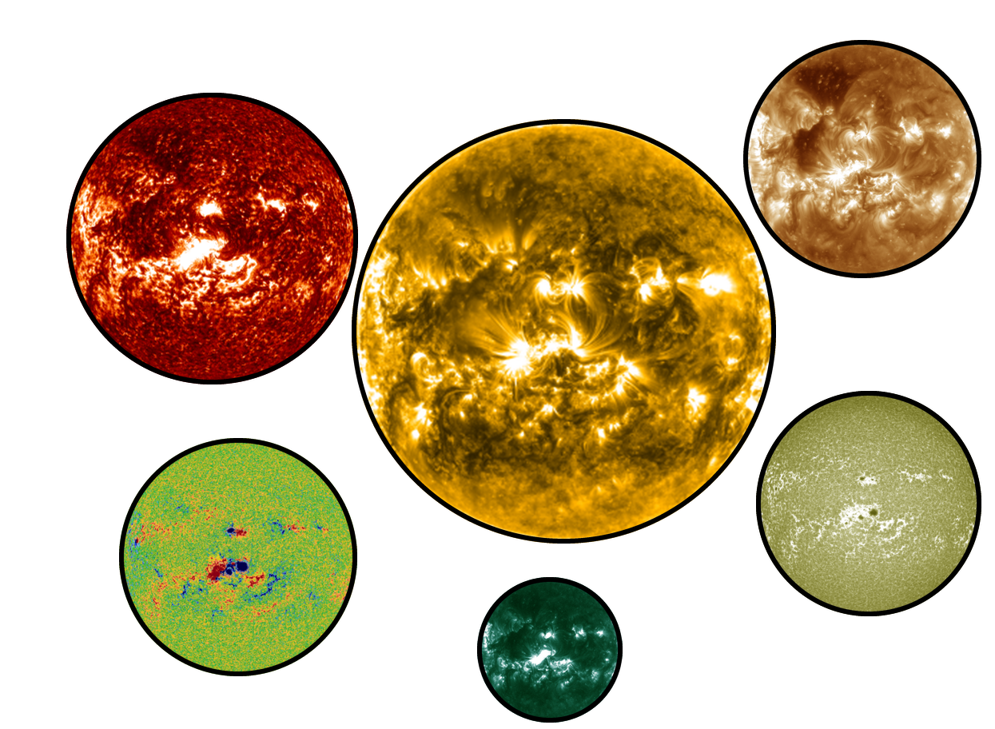
¡Gracias!
¿Preguntas?
Material: repositorio de la escuela · Proyecto: github.com/juagudeloo

